Slide 1
به نام خدا دانشگاه فرهنگیان پردیس علامه امینی تبریز
تدریس درس شیمی عمومی 2
مبحث اسیدها و بازها 3
تهیه و تنظیم: دکتر صمد حسینی صدر

Slide 2
مثال: اگر0/01 مول HCl را به آب اضافه کنیم و حجم آن را به یک لیتر می‌رسانیم pH چقدر می‌شود.
HCl | H₃O⁺ | Cl⁻ | غلظت
0 | ⁷⁻10(ناشی از آب) | 0 | قبل از افزایش
0/01 | ⁷⁻10 | 0 | بعد از افزایش
0 | 0/01=⁷⁻10 + 0/01 | 0/01 | بعد از انحلال
2=²⁻10 -log [H₃O⁺]= -log=pH

Slide 3
بافرها
غلظت گونه‌ی بازی
غلظت گونه‌ی اسیدی
معادله‌ی هندرسون- هسل باخ

Slide 4
مثال: الف) pH محلول بافر حاوی M 0/52 سدیم استات و M 0/48 اسید استیک را محاسبه کنید. ب) اگر به این محلول 0/1 مول HCl اضافه شودpH چقدر می‌شود. ج) اگر همین مقدار اسید به یک لیتر آب خالص اضافه شود pH چقدر است؟(4/74= pK_{a})
الف)
ب)
HCl | CH₃COOH | CH₃COO⁻ | غلظت
0 | 0/48 | 0/52 | قبل از افزایش
0/1= -x | +x | -x | بعد از افزایش
0 | 0/1+0/48 | 0/1-0/52 | بعد از اتمام واکنش
ج)
HCl | H₃O⁺ | Cl⁻ | غلظت
0 | ⁷⁻10(ناشی از آب) | 0 | قبل از افزایش
0/1 | ⁷⁻10 | 0 | بعد از افزایش
0 | 0/1=⁷⁻10 + 0/1 | 0/1 | بعد از انحلال
1=¹⁻10 -log [H₃O⁺]= -log=pH

Slide 5
تمرین: الف) pH محلول بافر حاوی M 0/5 HF و M 0/48 F⁻ را محاسبه کنید. ب) اگر به این محلول 4 گرم NaOH اضافه شودpH چقدر می‌شود. ج) اگر همین مقداربازبه یک لیتر آب خالص اضافه شود pH چقدر است؟ هر سه pH را با هم مقایسه کنید. (برای HF ⁴⁻10 × 6/8= K_{a})
ظرفیت بافر: مقدار مقاومت یک بافر در مقابل تغییر pH را ظرفیت بافر گویند
ظرفیت بافر به:
1-غلظت اجزاء بافر(غلظت نمک و غلظت اسید یا باز همراه)
2- غلظت نسبی آنها
بستگی دارد

Slide 6
تیتراسیون اسید-باز
شناساگرهای اسید-باز :
ترکیباتی هستند با خاصیت اسیدی خیلی ضعیف که رنگ حالت اسیدی و بازی آنها با هم متفاوت است
منحنی های تیتراسیون:
رسم تغییرات یک محلول در مقابل حجم تیترکننده‌ی اضافه شده است

Slide 7
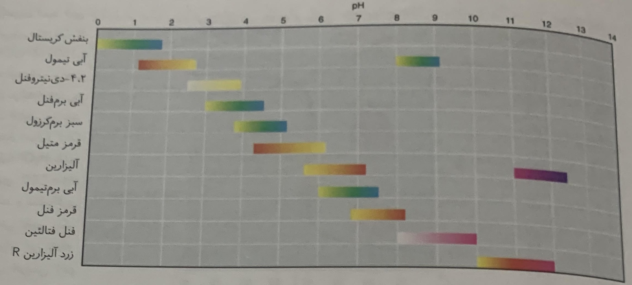

Slide 8
پایان

